Slide 1
Potenciando la Gestión Geoespacial en la Región de Valparaíso
Evaluación de Capacidades, Geonodo como Plataforma Facilitadora y la Coordinación Regional en Acción
Claudio Anjarí Bascuñán

Slide 2
Introducción
Esta presentación muestra los resultados y recomendaciones derivados de las instancias de trabajo realizadas en el marco de la Coordinación Regional del Sistema Nacional de Información Territorial (SNIT) en la Región de Valparaíso. Estas instancias tuvieron como objetivo fortalecer la gestión de información geoespacial y promover la colaboración regional en este campo entre la mesa de trabajo de la Comisión Regional de Información Territorial, y la mesa de trabajo con los Municipios de la Región.

Slide 3
Objetivos
Identificar las necesidades y desafíos en la gestión de información territorial.
Promover la colaboración regional en la gestión de información geoespacial.
Fortalecer las capacidades de los profesionales responsables de la gestión de información geoespacial.

Slide 4
Composición Mesas de Trabajo
Mesa Comisión Regional de Información Territorial
Gobierno Regional de Valparaíso
SEREMI Agricultura.
SEREMI Bienes Nacionales.
SEREMI de Energía.
SEREMI Desarrollo Social.
SEREMI Economía.
SEREMI Educación.
SEREMI Medio Ambiente.
SEREMI Obras Públicas.
SEREMI Salud.
SEREMI Transporte y Telecomunicaciones.
SEREMI Vivienda y Urbanismo.
Servicio de Vivienda y Urbanismo.
Subsecretaría de Pesca y Acuicultura.
Mesa Municipios
Gobierno Regional de Valparaíso
38 Municipios de la Región de Valparaíso

Slide 5
Diagnóstico previo
Busca conocer la percepción que tienen las y los profesionales de cada municipio, así como integrantes de la CRIT, sobre las capacidades instaladas en su institución sobre materias de gestión de información geoespacial.
Los resultados arrojaron que la autopercepción en los municipios es insuficiente, mientras que en los integrantes de la CRIT, en su mayoría es suficiente.

Slide 6
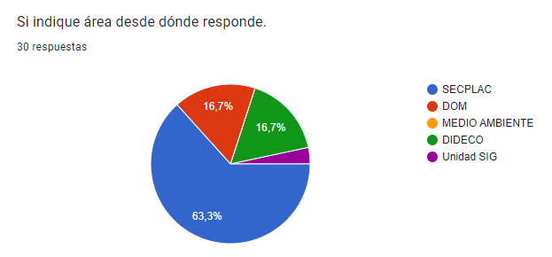
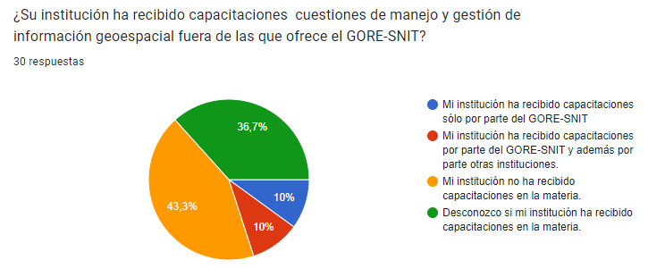

Slide 7
Primera Jornada de Instancias de Trabajo
Durante esta jornada, se destacaron áreas cruciales para el fortalecimiento de la gestión de información geoespacial.
Estos resultados incluyen la necesidad de capacitaciones en QGIS, la aceleración de la plataforma Geonodo y la unificación de mesas de trabajo.

Slide 8
Segunda Jornada de Instancias de Trabajo
La segunda jornada se centró en la capacitación sobre la plataforma Geonodo y la importancia de los productos informativos.
Se exploró cómo Geonodo puede ser una herramienta integral para la gestión de datos geoespaciales.

Slide 9
Tercera Jornada de Instancias de Trabajo
La tercera jornada destacó el mejoramiento de habilidades, la capacidad analítica y la importancia de los metadatos en la gestión de información geoespacial.
Esta jornada contribuyó al fortalecimiento de las capacidades regionales.

Slide 10
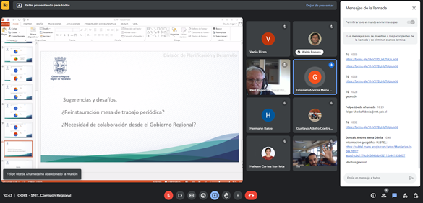
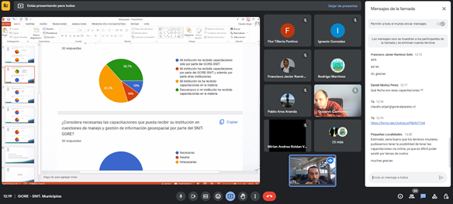

Slide 11
Acciones Recomendadas
Plan Integral de Capacitación en Gestión de Información Geoespacial:
Desarrollar un plan de capacitación integral en gestión de información geoespacial que aborde las necesidades específicas de los participantes.
Incluir una variedad de niveles de capacitación, desde cursos básicos hasta avanzados, para garantizar que los profesionales de todos los niveles puedan adquirir las habilidades necesarias.

Slide 12
Acciones Recomendadas
2. Espacio de Trabajo Colaborativo entre la Comisión Regional y los Municipios:
Establecer un espacio de trabajo colaborativo permanente que reúna a la Comisión Regional y los representantes de los municipios.
Facilitar el intercambio de información, la planificación de acciones conjuntas y la resolución de problemas relacionados con la gestión de información geoespacial.

Slide 13
Acciones Recomendadas
3. Promoción y Uso Estratégico de Geonodo:
Promover activamente el uso de la plataforma Geonodo como una herramienta central para la gestión de datos geoespaciales en la región.
Capacitar a los usuarios en el uso efectivo de Geonodo, destacando sus funcionalidades y ventajas específicas para la planificación, producción, publicación y almacenamiento de datos geoespaciales.

Slide 14
Acciones Recomendadas
4. Mantenimiento de la Comunicación y Colaboración Constante:
Establecer canales de comunicación efectivos y constantes entre los participantes, la Comisión Regional y la Secretaría Ejecutiva IDE Chile.
Mantener una colaboración activa para abordar desafíos emergentes y asegurar que las recomendaciones y acciones acordadas se implementen de manera efectiva.

Slide 15
Acciones Recomendadas
5. Evaluación Continua y Adaptación:
Implementar un sistema de evaluación continua de las capacitaciones y proyectos relacionados con la gestión de información geoespacial.
Adaptar las acciones y capacitaciones a medida que evolucionen las tecnologías y las necesidades de la región.

